Slide 1
CHÀO MỪNG CÁC EM ĐẾN VỚI TIẾT HỌC
GV: Nguyễn Thị Ngọc
Notes:
Bài giải thiết kế bởi: HUY DUẨN – fb: Huy Duẩn – gmail: huyduan2410@gmail.com

Slide 2
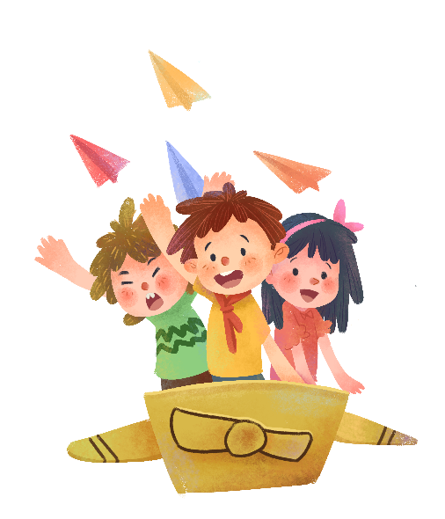
Một ngày hoài phí
(Tiết 2)

Slide 3
ĐỌC HIỂU

Slide 4
GIẢI CỨU KHỈ CON
Để giải cứu Khỉ Con không bị Cá Sấu ăn thịt, em hãy trả lời đúng các câu hỏi nhé!

Slide 5
Mẹ dặn cậu bé làm gì?

Slide 6
Mẹ dặn cậu bé làm gì?
A. Hôm nay, con hãy đọc quyển truyện này nhé!
B. Hôm nay, con hãy trồng một cái cây nhé!
C. Hôm nay, con hãy trồng một cái cây và đọc quyển truyện này nhé!
D. Hôm nay, con hãy trồng một cái cây và làm bài tập này nhé!

Slide 7
Vì sao cậu bé không làm được việc gì?

Slide 8
Vì sao cậu bé không làm được việc gì?
A. Vì cậu bé nghĩ là có cả một ngày, không cần vội.
B. Vì cậu bé không thích làm việc.
C. Vì cậu bé nghĩ là ngày mai làm cũng được, không cần vội.
D. Vì cậu bé không muốn làm việc.

Slide 9
Mẹ đưa cậu bé đến đâu để thấy hôm đó mọi người đã làm được rất nhiều việc?
A. Mẹ đưa cậu bé ra cánh đồng.
B. Mẹ đưa cậu bé đến thư viện đọc sách.
C. Mẹ đưa cậu bé đi trồng một cái cây.
D. Mẹ đưa cậu bé đến bên một đống thóc lớn và đến thư viện.

Slide 10
Cuối cùng cậu bé đã hiểu ra điều gì?

Slide 11
Cuối cùng, cậu bé đã hiểu ra điều gì?
Cuối cùng, cậu bé đã hiểu ra thời gian là đáng quý, không nên bỏ phí thời gian.

Slide 12
LUYỆN TẬP

Slide 13
1. Đặt câu hỏi cho bộ phận câu in đậm:
Đây là những cuốn sách mọi người đã đọc.

Slide 14
Đặt câu hỏi cho bộ phận câu in đậm:
Đây là những cuốn sách mọi người đã đọc.
Ai?
Cái gì?
Con gì?
Là gì?

Slide 15
Đặt câu hỏi cho bộ phận câu in đậm:
Đây là những cuốn sách mọi người đã đọc.
Câu hỏi: Đây là gì?

Slide 16
THANK YOU
Tạm biệt và hẹn gặp lại

